Slide 1
資訊素養與倫理_國小3版
臺北市立大學 資訊科學系
助理教授 盧東華

Slide 2
國小三版總召
臺北市濱江國小 陳滄智校長
臺北市濱江國小 賴清國主任

Slide 3
編輯群
服務學校 | 姓名 | 職稱
濱江國小 | 賴清國 | 主任
國語實小 | 李忠憲 | 老師
士林國小 | 許進富 | 主任
濱江國小 | 吳佳寰 | 組長
社子國小 | 姜保煌 | 主任
百齡國小 | 白文宗 | 組長
明德國小 | 花梅真 | 老師
吉林國小 | 楊政修 | 主任
濱江國小 | 陳裕昆 | 老師
萬興國小 | 林裕勝 | 主任
濱江國小 | 何詩慧 | 組長

Slide 4
教材內容
偽基解密-網站識讀
電郵大放送-網路禮儀
個人熱點-行動分享
網路陷阱多-數位詐騙
身分寶藏-個資保護
按讚粉絲團-網路交友
隨拍隨傳-網路隱私
數位資源-智慧分享
愛迷網-網路沉迷
駭客不上身-病毒防護

Slide 5
教材內容

Slide 6
教材特色
採創用CC授權
任何時間均可透過網站取得電子書、動畫、線上測驗資源
提供行動版App電子書及動畫
各單元均有QR-code，方便連結線上電子書
Notes:
無所不在的學習，包含閱讀時間不限制，教材採多元方式製作(紙本、光碟、網站、APP下載)，讀者包括：學生、家長、老師及社會人士

Slide 8
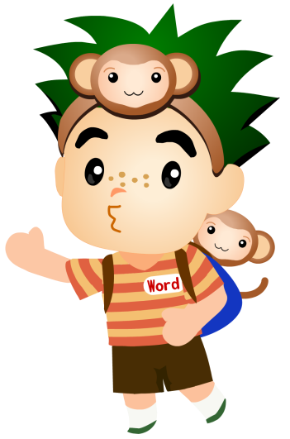
書中主角
一位老師及6位學生的對話

Slide 9
生態保育
臺北市立動物園於103年建園100週年慶
將臺灣稀有或保育類動物，融入內容、主角裝飾或作為版面美化
各單元代表動物
導論：大貓熊
第1單元：臺灣獼猴
第2單元：中華白海豚
第3單元：櫻花鉤吻鮭
第4單元：梅花鹿
第5單元：臺灣寬尾鳳蝶
第6單元：八色鳥
第7單元：臺北樹蛙
第8單元：臺灣藍鵲
第9單元：臺灣黑熊
第10單元：黑長尾雉。
單元結尾附上簡要介紹 及資料來源

Slide 10
教材內容
1.偽基解密-網站識讀
【學習重點】
能養成對網路資訊求證的習慣。
能辨識搜尋引擎資訊的正確性。
能從網址辦識網站性質、評估資訊可信度。

Slide 11
教材內容
2.電郵大放送-網路禮儀
【學習重點】
能保護個人資料並了解網路文化的特性。
能遵守網路社群使用規範，不濫用分享途徑。
能寫一封合乎身分的電子郵件。

Slide 12
教材內容
3.網路陷阱多-數位詐騙
【學習重點】
能知道什麼是網路釣魚。
能確實遵守網路購物的相關規定。
能下載並安裝網路守護天使過濾防制軟體。

Slide 13
教材內容
4.身分寶藏-個資保護
【學習重點】
能知道哪些是重要的個人資料。
能瞭解個人資料如同身分寶藏，需要善加保護。
能不隨意在網路上透露自己和家人的個人資料。
認識網路上常見的詐騙手法，並知道如何防範以免洩漏個人資料。

Slide 14
教材內容
5.個人熱點-行動分享
【學習重點】
能慎用行動載具，保護自己的隱私。
能瞭解行動載具定位追蹤的功能，可能暴 露自己行蹤。
能不將未經查證的資訊，分享給他人。

Slide 15
教材內容
6.按讚粉絲團-網路交友
【學習重點】
能分辨網路交友與一般交友的異同，並了解可能的風險。
能知道與網友出遊時應注意事項。
能知道如何處理網友詐騙事件。

Slide 16
教材內容
7.隨拍隨傳-網路隱私
【學習重點】
能尊重自己與他人隱私權益。
能瞭解個人網路隱私的重要性。
能知道網路隱私權相關法令規定。
能熟悉並定期進行個人網路隱私保護措施。

Slide 17
教材內容
8.數位資源-智慧分享
【學習重點】
能瞭解著作權使用的限制。
能瞭解創用CC的精神與意義。
能瞭解如何利用「創」作與使「用」的公共授權。

Slide 18
教材內容
9.愛迷網-網路沉迷
【學習重點】
能辨別網路沉迷的類型與情況。
能瞭解網路沉迷對身心的影響。
能實踐正確的網路使用習慣，預防網路沉迷。

Slide 19
教材內容
10.駭客不上身-病毒防護
【學習重點】
能養成正確使用習慣，避免電腦病毒的危害。
能不隨意下載及安裝不明的程式。
能懂得如何管理與保護自己的檔案。

Slide 20
電腦版教材

Slide 21
行動版教材

Slide 22
線上電子書

Slide 23
線上動畫範例

Slide 24
線上測驗動畫範例

Slide 25
教材App下載
Android 系統

Slide 26
教材App下載-Google play
免費下載
搜尋關鍵字：資訊素養、臺北市政府、臺北市政府教育局

Slide 27
教材網址
http://ile.bjes.tp.edu.tw
臺北益教網ET家族資訊素養與倫理專區 http://etfamily.tp.edu.tw/ile3

Slide 28
簡報結束 歡迎指教

